Slide 1
Engenharia de Software Metodologias Ágeis
Profa. Patricia Rucker de Bassi

Slide 2
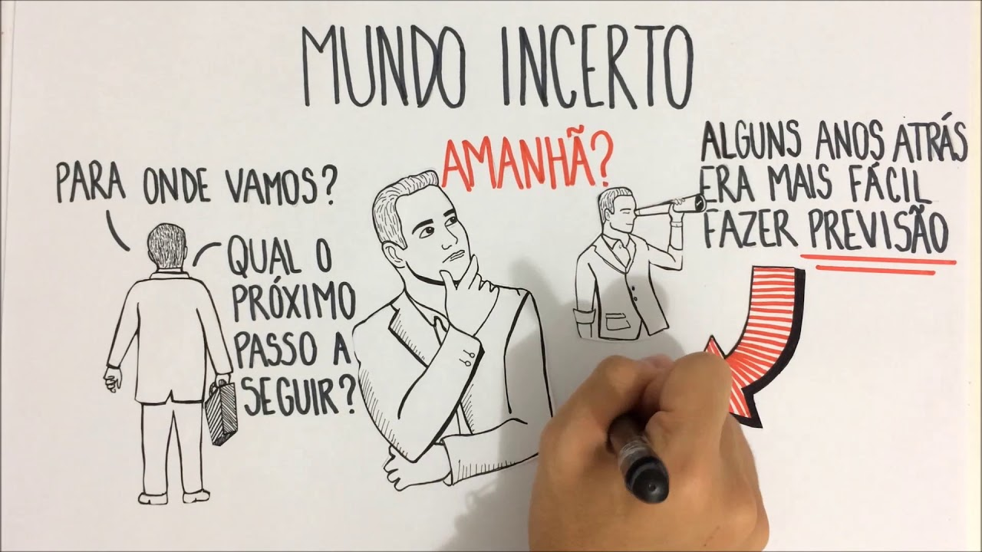
Mundo Vuca
https://www.youtube.com/watch?v=ZuEF76Xs_Mw

Slide 3
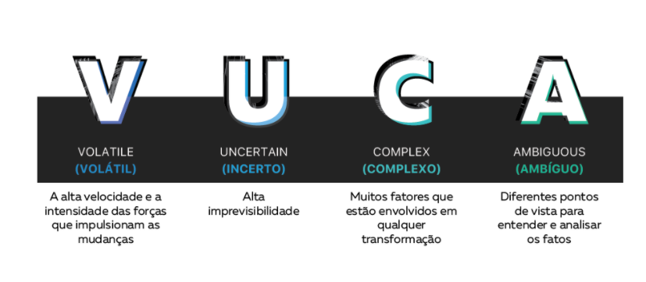
Mundo Vuca

Slide 4
O que são Metodologias Ágeis?
Surgiram da indústria de software
se disseminaram pelo mundo dos negócios
um dos pilares para a transformação digital
lidam com problemas complexos.
Permitem ajustes no projeto e no produto conforme eles evoluem.

Slide 5
Mundo Vuca e Metologias Ágeis
“A palavra de hoje é ÁGIL!
Uma das principais características para o sucesso num mundo VUCA, é ter agilidade, pois o futuro está cada vez mais incerto e o presente cada vez mais complexo, o que demanda flexibilidade para se adaptar rapidamente.
Além disso, como a velocidade das mudanças hoje é altíssima, além de ágeis, precisamos ser também velozes.
Nesse contexto, as metodologias tradicionais de negócios não conseguem mais dar conta dos desafios atuais.
Assim, a solução de planejamento e gestão que tem se mostrado mais eficiente são as metodologias ágeis, ou “agile” em inglês. (...)”
Marta Gabriel – 01/jan/2019

Slide 6
O que são Metodologias Ágeis?
Mudanças rápidas do ambiente:
os clientes,
a tecnologia e
os concorrentes
Adaptação de forma flexível.
Criam aprendizado durante o processo.
Melhor resultado possível:
eficiente e sustentável para a empresa,
maximiza a experiência do cliente em cada etapa.

Slide 7
Método Ágil
Projetos
Etapas curtas e produto pronto ao invés de etapas bem definidas
Ciclos interativos e incrementais
Flexibilidade e adaptabilidade
Melhoria continua
Não são contra documentação
Focam no que realmente agrega valor ao produto final
Para um bom funcionamento
Equipes autônomas
Mais produtivos e eficazes

Slide 8
Manifesto Ágil
Em 2001 - 17 pessoas se uniram para propor melhorias na gestão de projeto de software
Valores do manifesto ágil:
Indivíduos e interações mais que processos e ferramentas
Software em funcionamento mais que documentação abrangente
Colaboração com o cliente mais que negociação de contratos
Responder as mudanças mais que seguir um plano
Existe valor nos itens à esquerda o que não elimina os itens da direita!

Slide 9
Alguns tipos de Métodos Ágeis
Scrum
Framework para gestão de projetos
Projetos de alta complexidade com objetivo bem definido
Kanban - Método de gestão focado em fluxo de valor
eXtreme Programming XP
Anterior ao Manifesto Ágil
Equipes pequenas e projetos com constante mudança de escopo
FDD – Feature Driven Development
Desenvolvimento de funcionalidades
Concepção + construção
Lean Startup
Validação de ideias e hipóteses
Construir, medir e aprender

Slide 10
E a Metodologia Ágil no desenvolvimento de Software?
Vamos conhecer um pouco mais:
https://padlet.com/patriciadebassi/cpsj2v26uep2ok1h
Para as atividades no Padlet:
Nos blocos que solicitam comentários (azul) é obrigatório pelo menos 2 comentários por aluno
Nos demais blocos é facultativo
Comentar até o final da aula de hoje – precisa se inscrever no padlet para o comentário ser identificado com seu nome.

